Slide 1
Môn Học:Lập Trình Game Unity 3D
Đề Tài: Xây dựng chương trình game Mega Man
Họ và tên : Lê Thu Phương
Lớp : K55KMT
Mssv :K195480106017
Gvhd: Đỗ Duy Cốp

Slide 2





Đề Tài: Xây dựng chương trình game Mega Man
Chương 1
Tổng quan về đề tài
Nội dung trình bày
Chương 2
Cơ sở lý thuyết
Chương 3
Phân tích thiết kế
Chương 4
Xây dựng chương trình

Slide 3
Chương 1:Tổng quan về đề tài
1.1.Mục tiêu
Giới thiệu tổng quan về Game Unity
Tìm hiểu tổng quan về kiến trúc của Unity và cách tạo lập các ứng dụng trong Unity
Tìm hiểu các mô hình vào game 3D, làm nhân vật chuyển động, tạo địa hình, giao diện, âm thanh và các hiệu ứng để rồi từ đó đưa ra giải pháp.
Xây dựng và phát triển ứng dụng game thể loại chơi theo lượt bằng Unity.

Slide 4
1.2.Giới hạn và phạm vi của đề tài
Đề tài được xây dựng trên phần mềm Unity được hỗ trợ các công cụ cơ bản để xây dựng các nhân vật game hay đối tượng cần sử dụng và trong Unity cũng kết hợp dùng ngôn ngữ C# để lập trình.
1.3.Nội dụng thực hiện
Xây dựng hệ thống thân thiện, dễ nhìn.
Thiết kế đặc tả hệ thống quản lý rõ ràng, nhất quán.
Xây dựng các chức năng cơ bản của game.
Triển khai thực nghiệm hệ thống máy tính.

Slide 5
Chương 2: Cơ sở lý thuyết
2.1.Giới thiệu bài toán
Mega Man là một dòng game hành động do Capcom phát triển và phát hành. Trò chơi ban đầu được ra mắt vào năm 1987 trên hệ máy Nintendo Entertainment System (NES) và đã trở thành một trong những dòng game nổi tiếng nhất trong lịch sử của ngành công nghiệp game.
Trong trò chơi Mega Man, người chơi điều khiển nhân vật chính là Mega Man, một robot chiến đấu chống lại đội quân Robot Master do Dr. Wily là nhà khoa học điên cuồng, sáng chế ra và đã nổi loạn để xâm lược thế giới. Mỗi Robot Master là một đối thủ mạnh mẽ với sức mạnh và tài năng độc đáo của riêng mình. Mega Man phải vượt qua nhiều thử thách và đánh bại các Robot Master để thu thập và sử dụng vũ khí của chúng trong cuộc hành trình đối đầu với Dr. Wily.

Slide 6
2.2.Tổng quan về Unity
Unity mang đến sức mạnh kỳ diệu cho nhân vật mà chúng ta muốn thể hiện sống động hơn trong không gian ba chiều đầy huyền ảo. Công nghệ cao này tạo ra một bước đột phá mới về sự khác biệt trong công nghệ làm game hiện nay, mang đến cho người chơi một cảm giác rất khác lạ và hào hứng trong từng chuyển động, tương lai công nghệ này được áp dụng vào game Việt Nam sẽ mở ra một trang mới trong thế giới game 2D, 3D huyền ảo.
Unity là một trong những engine được giới làm game không chuyên cực kỳ ưa chuộng bởi khả năng tuyệt vời của nó là phát triển trò chơi đa nền. Trình biên tập có thể chạy trên Windows và Mac OS và có thể xuất ra game cho Windows, Mac, Wii, iOS, Android. Game cũng có thể chơi trên trình duyệt web thông qua plugin Unity Web Player. Unity mới bổ sung khả năng xuất ra game trên widget cho Mac, và cả Xbox 360, PlayStation 3.

Slide 7
2.3. Các khái niệm cơ bản trong Unity
2.3.1. Asset
Đây là kho tài nguyên cho việc xây dựng game trong một project của Unity. Các tài nguyên này có thể là hình ảnh, âm thanh hoặc các mô hình có sẵn.Đây là lý do tại sao trong bất kỳ thư mục chứa project sử dụng Unity thì tất cả các tập tin tài nguyên phải được lưu trữ trong một thư mục con tên là Assets.
2.3.2. Scene
Trong Unity, chúng ta có thể xem Scenes là các màn chơi, cấp độ chơi riêng lẻ hoặc các vùng của nội dung trò chơi (như Main menu, Options, About…).
2.3.3. Game Object
Có thể coi tài nguyên này là một “Game Object” mới. Mỗi GameObject phải chứa ít nhất một thành phần đó là thành phần “Transform”. Transform chứa các phép để biến đổi góc quay, tỷ lệ hay tịnh tiến của đối tượng.

Slide 8
2.3.4. Component
Component là các thành phần trong một Game Object của Unity. Bằng cách đính kèm các thành phần vào cho một đối tượng, chúng ta có thể áp dụng ngay cả các phần mới của game engine vào đối tượng. Thông thường các thành phần này được Unity xây dựng sẵn như ánh sáng, camera, particle, hiệu ứng vật lý,…
2.3.5. Script
Script là thành phần quan trọng nhất trong Unity, có thể xem scripts như là linh hồn của game. Chúng ta có thể viết kịch bản cho game bằng C#, Java Scripts,… Theo nhiều người đã sử dụng Unity thì code bằng C# sẽ giúp game chạy nhanh hơn và giúp kiểm soát code tốt hoen do tất cả các biến phải được khai báo rõ ràng. Ngôn ngữ C# rất tiện dụng để lập trình nên trong đề tài này em sẽ dùng ngôn ngữ C# để viết kịch bản cho game.

Slide 9
Chương 3: Phân Tích Thiết Kế
3.1. Phân tích thiết kế hệ thống
3.1.1. Thông tin vào hệ thống thông tin
Thông tin vào hệ thống thông tin là bao gồm những hình ảnh nhân vật trong game, âm thanh, video được xây dựng trên nền tảng 3D.
3.1.2. Thông tin ra hệ thống thông tin
Thông tin ra hệ thống thông tin là hiển thị hình ảnh nhân vật, âm thanh và các hiệu ứng đặc biệt để thể hiện tình trạng của nhân vật.
Thông tin ra cũng bao gồm thông tin về kết quả của trò chơi như là điểm số mà người chơi đã đạt được.

Slide 10
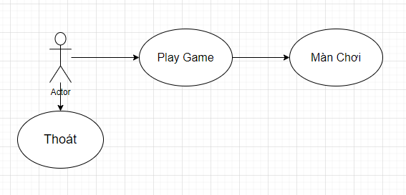
3.2. Phân tích thiết kế hướng đối tượng
3.2.1.Biểu đồ use case
Hình 1:Sơ đồ use case game

Slide 11
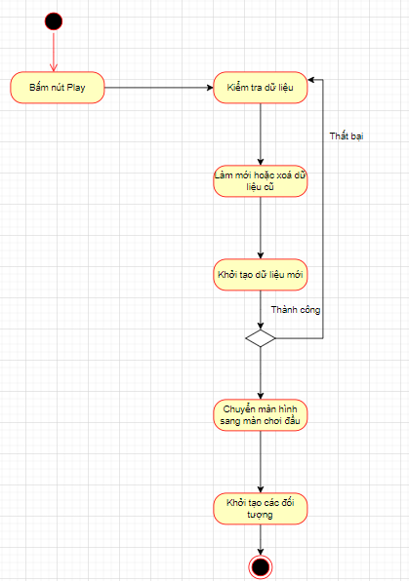
3.2.2.Biểu đồ hoạt động
Hình 2: Sơ đồ hoạt động

Slide 12
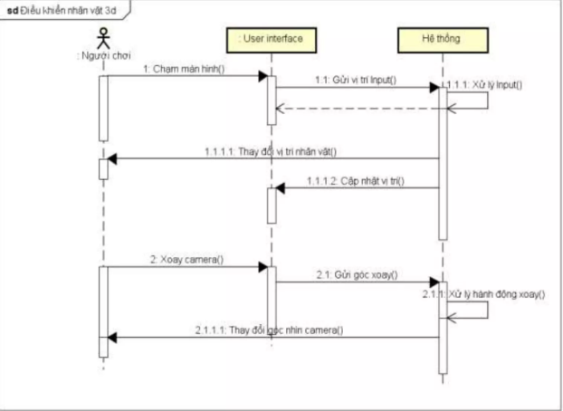
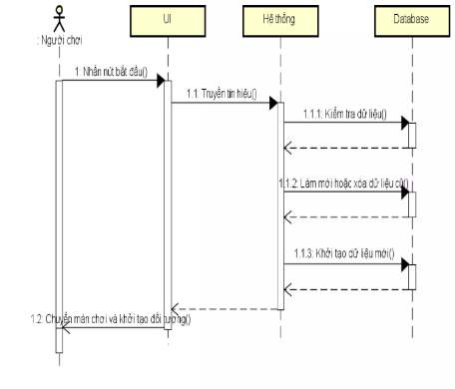
3.2.3.Biểu đồ tuần tự
Hình 4: Sơ đồ tuần tự điều khiển nhân vật
Hình 3: Sơ đồ tuần tự bắt đầu game
Hình 4: Sơ đồ tuần tự điều khiển nhân vật

Slide 13
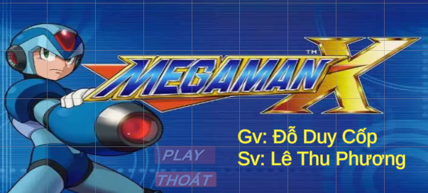
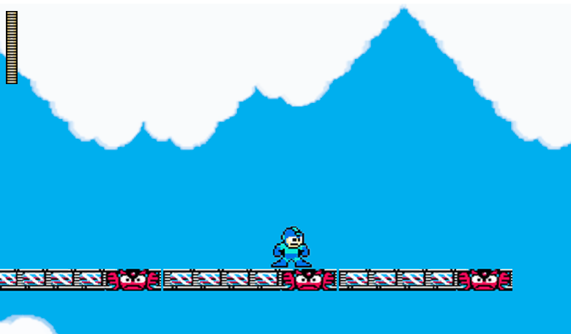
Chương 4:Xây Dựng Chương Trình
Hình 6: Các màn chơi game
Hình 5:Giao diện bắt đầu game

Slide 14
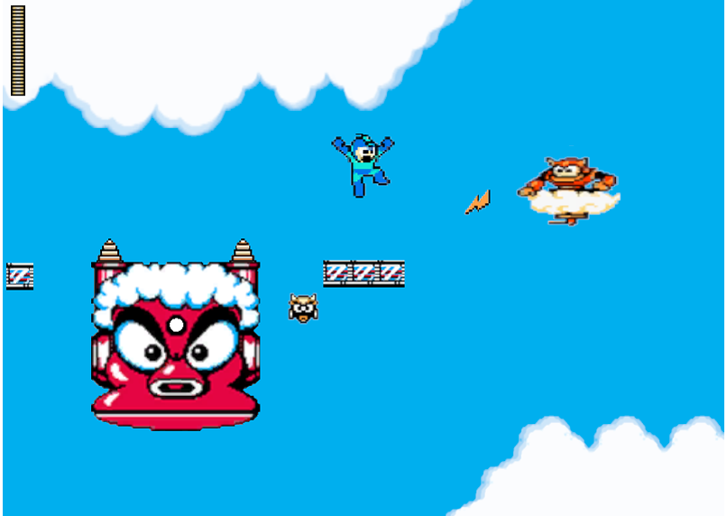
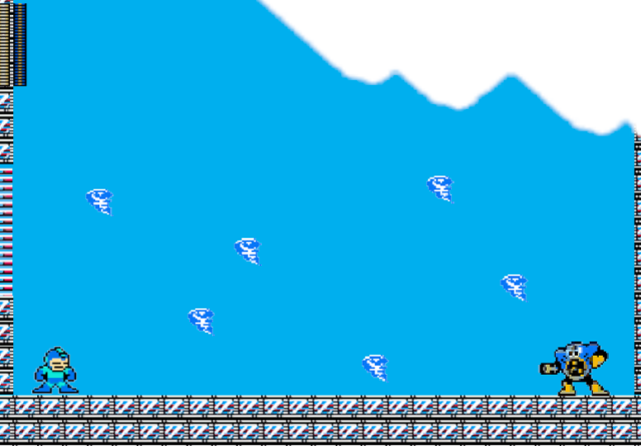
Hình 8:Các màn chơi game
Hình 7: Các màn chơi game

Slide 15
Kết Luận
Trong thời gian làm bài vừa qua, với nỗ lực của bản thân, cộng với sự hướng dẫn của thầy Đỗ Duy Cốp, em đã xây dựng đề tài ở các khâu phân tích, thiết kế và đang trong quá trình hoàn thành khâu cài đặt và thử nghiệm.
Ưu điểm của hệ thống.
Hệ thống chương trình đã đáp ứng những yêu cầu cơ bản. Chương trình làm việc với một giao diện thân thiện và khá thuận lợi, trực quan, hệ thống trang chủ rõ ràng tương đối gần gũi với người dùng.
Mặc dù chưa đáp ứng được nhu cầu thực tế nhưng em vẫn cố gắng hoàn thiện hệ thống nhất.
Nhược điểm của hệ thống:
Chương trình còn quá đơn giản so với bài toán thực tế cần, mặc dù đã nỗ lực và cố gắng của bản thân, xong với thời gian kiến thức còn hạn chế, nhất về mặt kinh nghiệm lập trình còn kém nên việc xây dựng chương trình còn nhiều thiếu xót.

Slide 16
Thanks You For Watching

